Slide 1
מערכת שידורים לאומית

Slide 2
مفهوم الدالة
رياضيات للصف السابع
مؤمن أبومخ

Slide 3
ماذا سنتعلم اليوم
مفهوم كلمة الدالة
كيفية التعبير عن الدالة
الدوال بشكل عام

Slide 4
مفهوم كلمة الدالة
تعريف : هي علاقة بين أمريين متشابهين أو مختلفين.
رياضيا : هي علاقة بين قيم x وقيم y.
نجاح التلميذ هو دالة لمدى فهمه في المادة
المسافة التي تقطعها السيارة خلال زمن معين هي دالة لسرعة سفرها
تميز اللاعب في المباراة دالة على اجتهاده في التدريبات.
رقم الهوية دالة لشخص معين.

Slide 5
قيم x
قيم y
مصدر
صورة
لكل صورة هناك مصدر واحد
ووحيد.
المدى
المجال

Slide 6
المصادر
الصور
رقم الهوية
اسم الشخص
رقم السيارة
نوع السيارة
اسم الاب\الأم
عدد الاولاد

Slide 7
تمثيل الدالة كلاميا:
دالة تناظر رقم الهوية الى اسم الشخص.
دالة تناظر لكل عدد العدد الأكبر من ب3أضعاف
دالة تناظر لكل عدد العدد الأصغر منه ب5.
دالة تناظر اسم المدرسة لأسم المدير
دالة تناظر الصف الى اسم مربي الصف.

Slide 8
الدالة
اخراج
ادخال

Slide 9
الدالة: لكل x هناك y واحد ووحيد.
2.تمثيل الدالة عن طريق جدول
x | y
5 | -9
7 | 0
10 | 14
15 | 30

Slide 10
x | y
4 | 14
3 | 20
-5 | 14
7 | 3

Slide 11
دالة تلائم لكل قيمة x العدد الأكبر منه ب3أضعاف
x | -5 | 4 | 0 | 3
y | -15 | 12 | 0 | 9

Slide 12
3.من تمثيل الجدول الى التمثيل الجبري
x | -2 | -1 | 0 | 1 | 2 | x
y | -6 | -3 | 0 | 3 | 6
3*X

Slide 13
X | -3 | 2 | 5 | X
Y | -1 | 4 | 7
X+2

Slide 14
3.التمثيل الجبري
محيط مربع هو دالة لطول ضلعه
طول ضلع المربع x | 5 | 8 | 20 | 15 | x
محيط المربع y f(x)
20
40
80
60
4*X

Slide 15
معطى الدالة التالية:
f(x)=3x-5
جد قيمة الدالة y عندما يتحقق أن:
x=2
x=-5

Slide 16
جد قيمة x اذا تحقق أن:
f(x)=10
f(x)=-17

Slide 17
أفضلية التعبير الجبري للدالة
نستطيع ايجاد قيمة أي x بوجود قيمة الy من خلال حل معادلة بسيطة.
نستطيع ايجاد قيمة ال y بوجود قيمة ال x من خلال تعويض في التعبير الجبري
بالممقارنة مع الجدول فأنه محدود لا يظهر كل القيم ل x وy

Slide 18
4.التمثيل البياني.
محور Y
الربع الثاني
الربع الاول
نقطة الأصل
محور X
الربع الثالث
الربع الرابع

Slide 19
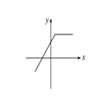

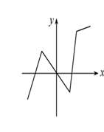
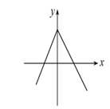
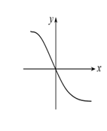
رسوم بيانية تمثل دالة:

Slide 20
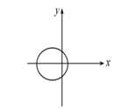
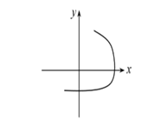

رسوم بيانية لا تمثل دالة:

